Slide 1
TTRS PRE
2019.6.3

Slide 2
app
添加火车
买票
删除火车
登录
登录失败
更改个人设置
车票查询
火车查询
退票
用户注册
卖火车
中转查询

Slide 3
添加火车

Slide 4
买票

Slide 5
删除火车

Slide 6
登录

Slide 7
登录失败

Slide 8
更改 个人 设置

Slide 9
车票查询

Slide 10
火车查询

Slide 11
退票

Slide 12
用户注册

Slide 13
卖火车

Slide 14
中转查询

Slide 15
ARIES
基于WAL的DBMS恢复系统。
示例：Transaction T1：
001：<Begin,T1,-1>
002<Insert, rid=(1,0),tuple=1,Txn = T1, prev_lsn = 1>
…
009:<Commit,T1,8>/<Abort,T1,8>
010:<Txn_End,T1,9>
Log记录Transaction的标识符，还有对页的操作。
Log操作有的被写到了磁盘中，有的没有被写到磁盘中。
在Log中有一个Checkpoint，Checkpoint标志之前的所有log记录的操作都被写到了磁盘中。每次断电后恢复就从最后一个Checkpoint的位置开始分析
对于索引的恢复，我们参考了ARIES/IM论文。

Slide 16
Recovery
Redo：
我们会从Checkpoint开始Analysis，然后redo每一条log，回到断电前的状态。
Undo:
对于没有Commit的Transaction，我们需要撤销它的所有操作。
从后往前，根据CLR提供的信息undo需要撤销的Log。

Slide 17
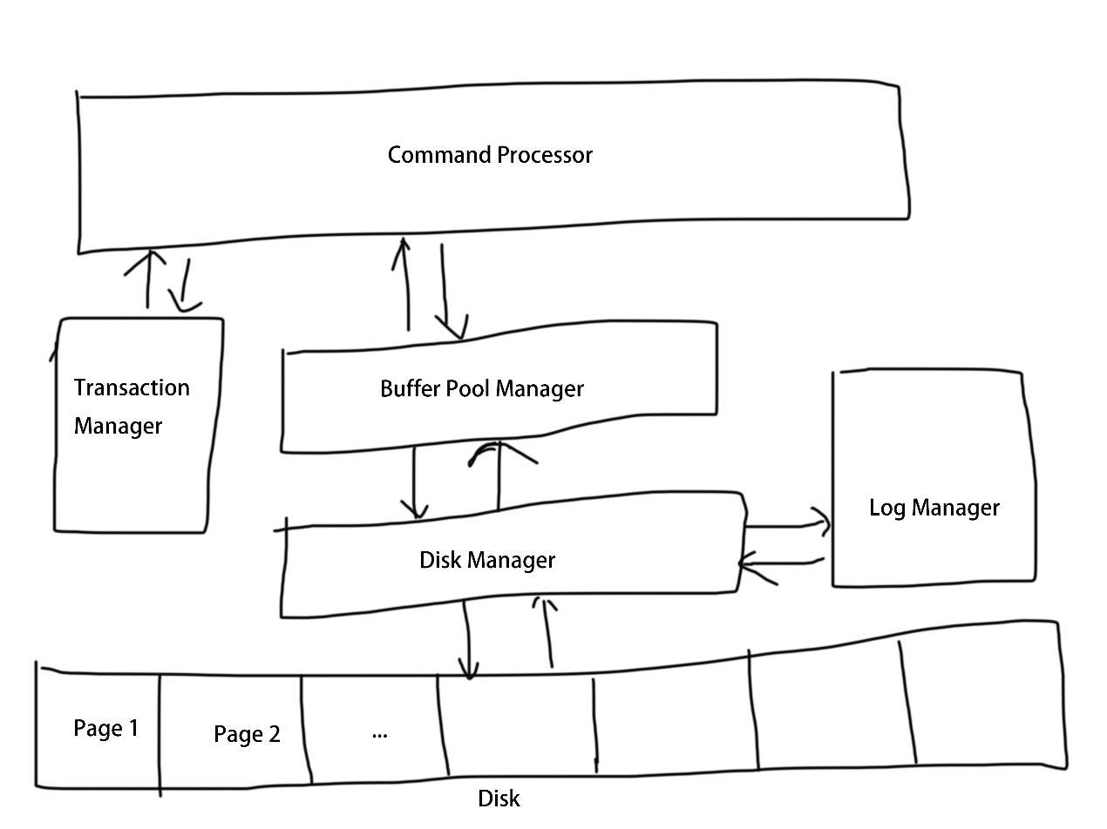
底层存储结构

Slide 18
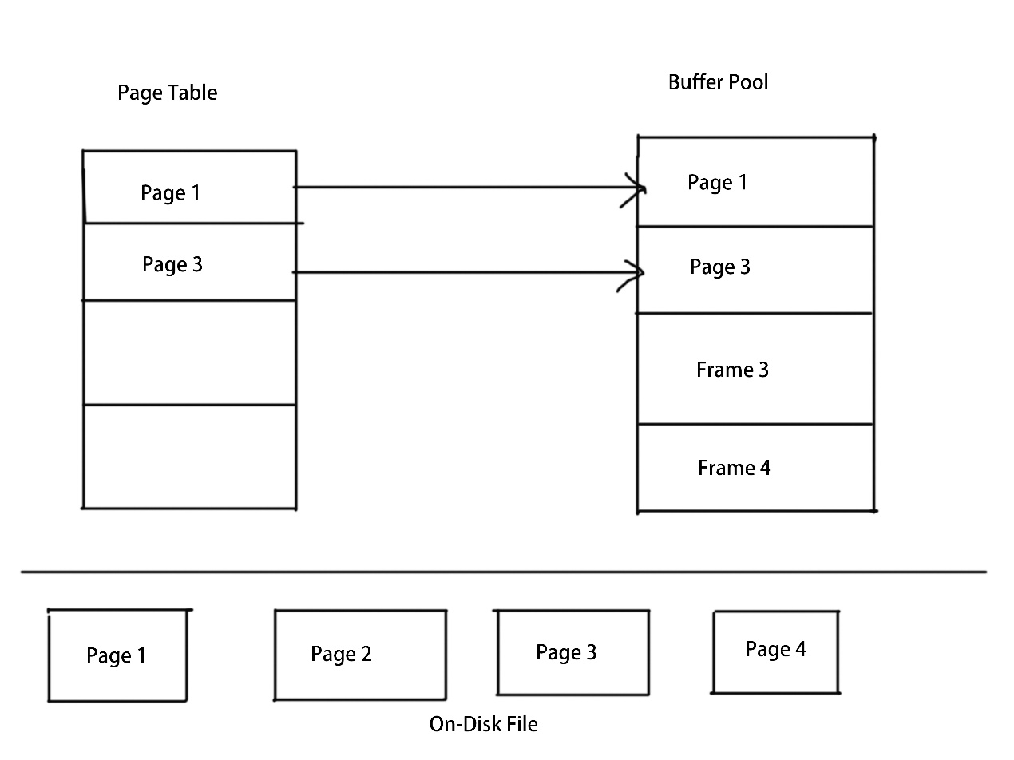
缓冲池结构

Slide 19
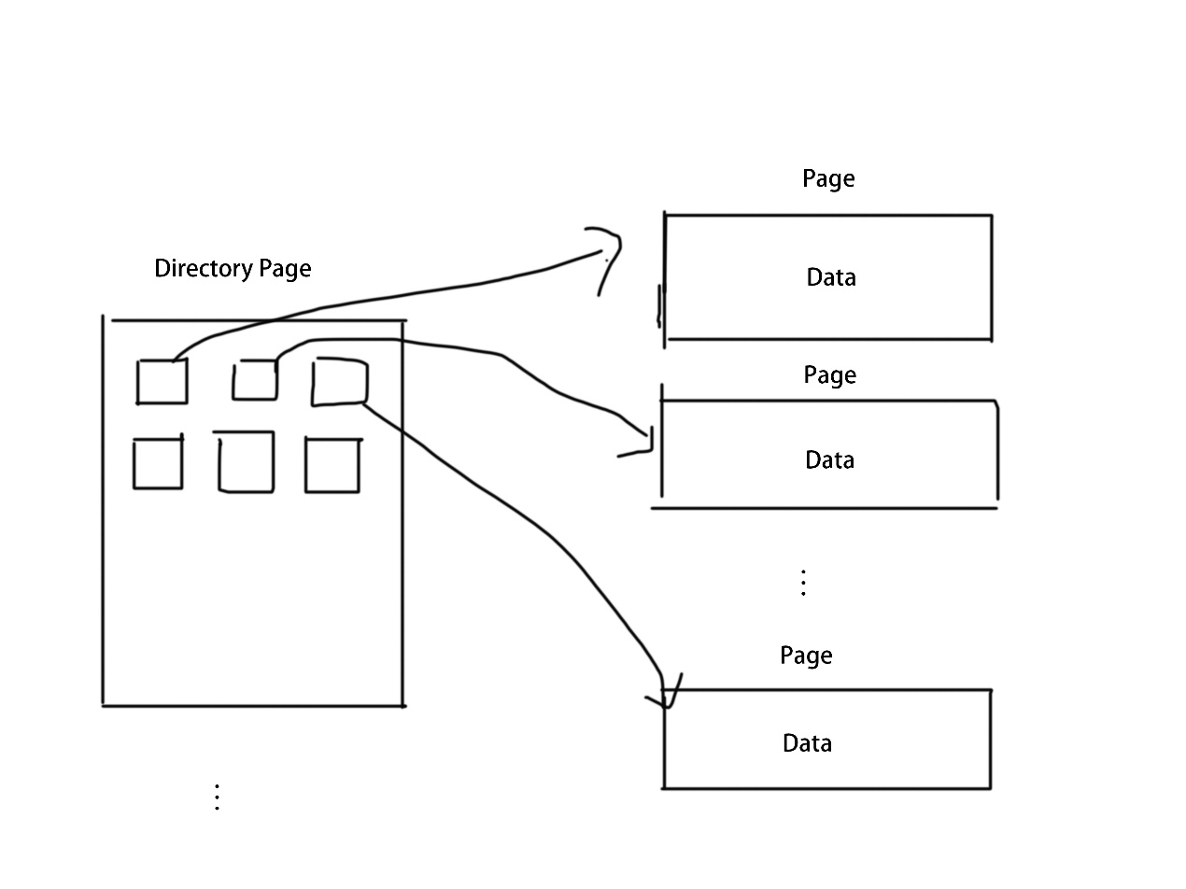
目录页结构

Slide 20
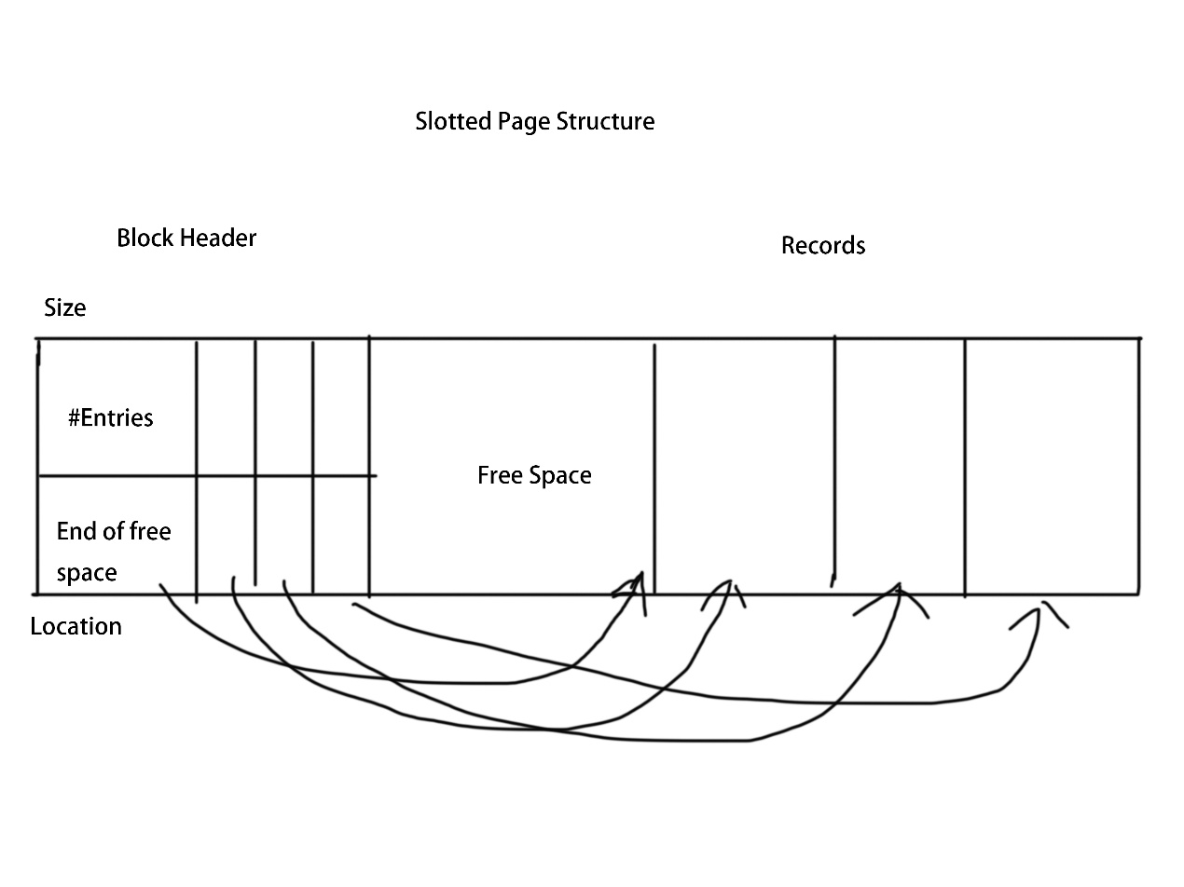
堆表页结构

